Slide 1
Көксу ауданының тұрғын үй-коммуналдық шаруашылық және тұрғын үй инспекция бөлімінің 2020 жылға наурыз айының орындау арналған азаматтық бюджеті
Балпық би ауылы 2020 ж.

Slide 2
2020 жылға арналған шығыстар бойынша Бюджет" Көксу ауданының тұрғын үй-коммуналдық шаруашылық және тұрғын үй инспекциясы бөлімі " мемлекеттік мекемесі 2020 жылға арналған міндеттемелер мен төлемдерді қаржыландыру жоспары бойынша-430739,0 мың теңге 2020 жылға 31 наурызға игерілгені-142992,71 мың теңге

Slide 3
001 Жергілікті деңгейде тұрғын үй-коммуналдық шаруашылық және тұрғын үй қоры саласындағы мемлекеттік саясатты іске асыру жөніндегі қызметтер бөлімді ұстауға 2020 жылы - 10579,0 мың теңге бөлінді,игерілгені-3210,52 мың теңге

Slide 4
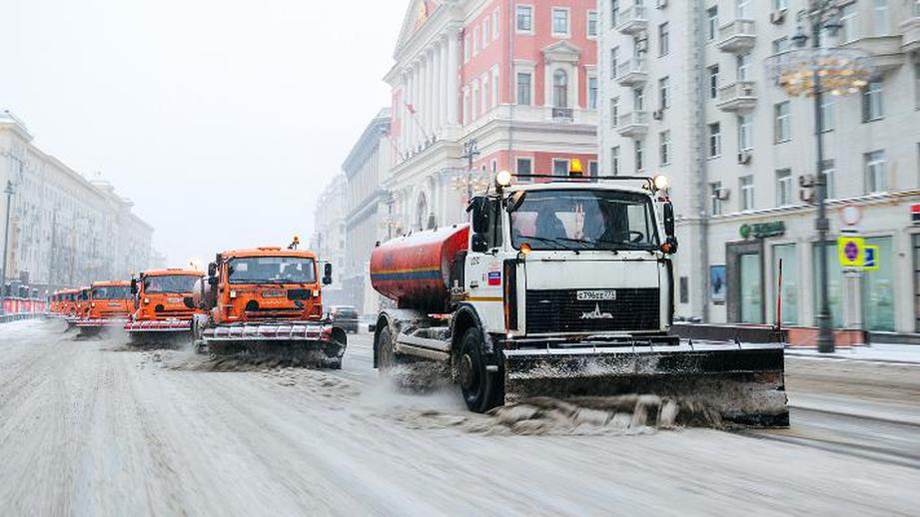
азаматтардың жекелеген санаттарын тұрғын үймен қамтамасыз ету-19500,0 мың теңге.

Slide 5
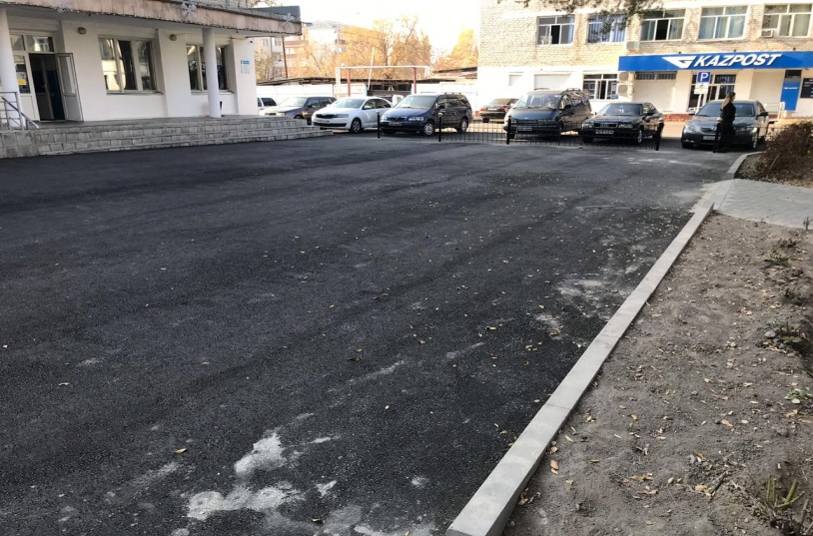
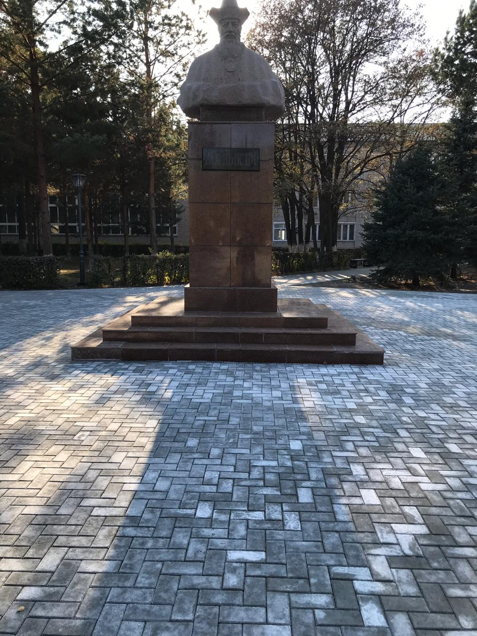
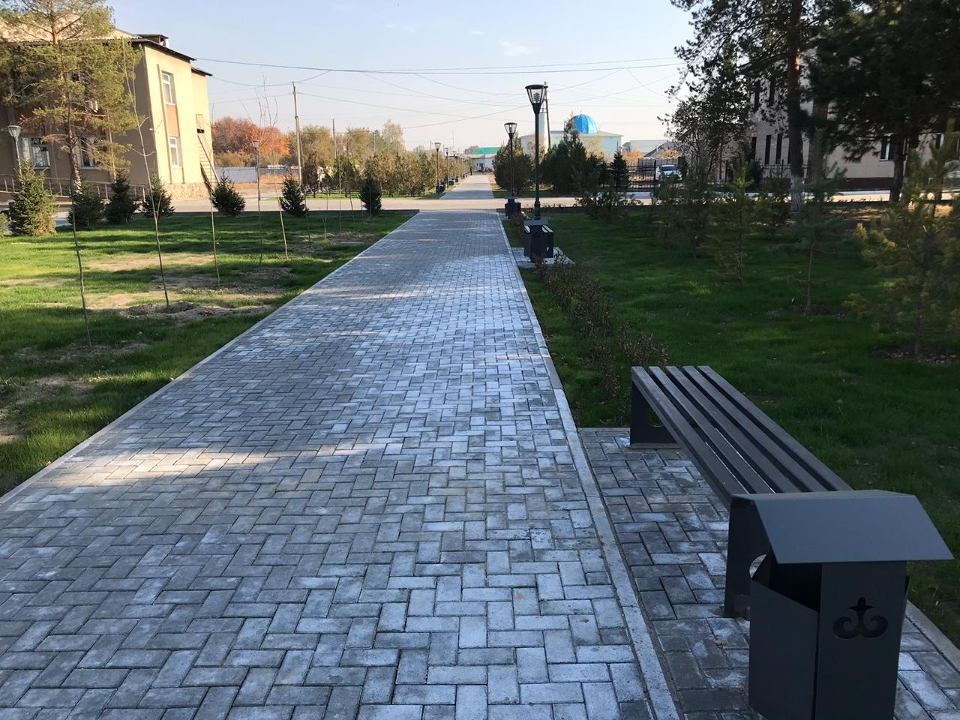
Балпық Би
елді мекендерді абаттандыру және көгалдандыру-378060,0 мың теңге.игерілгені-138219,0 мың теңге .

Slide 6
әлеуметтік көмек ретінде тұрғын үй сертификаттарын беру-15000,0 мың теңге.

Slide 7
төмен тұрған бюджеттерге берілетін ағымдағы нысаналы трансферттер-7600,0 мың теңге жұмсалған қаражат 1563,0 мың тенге.

Slide 8
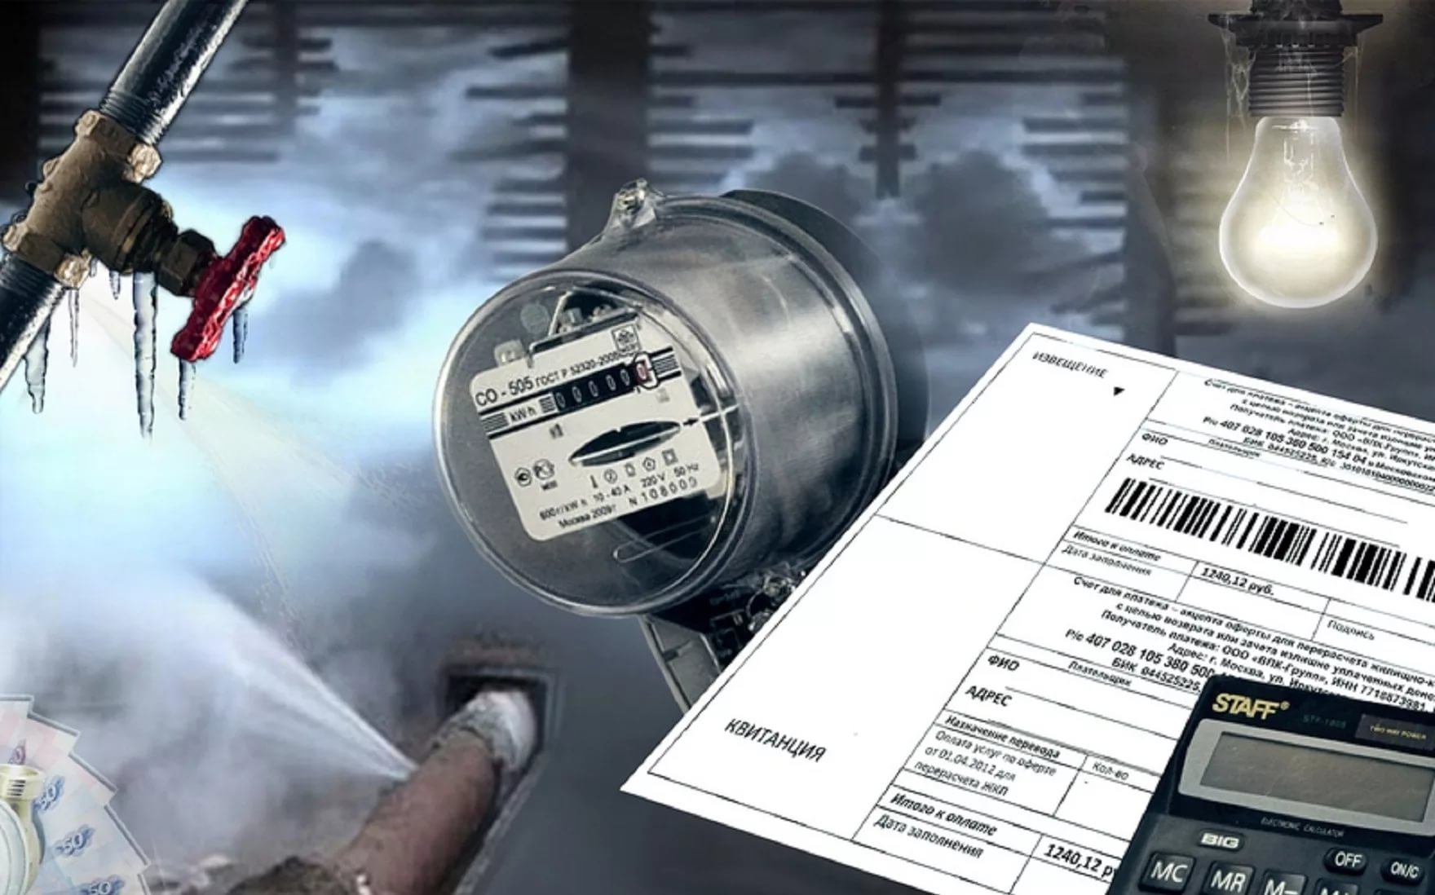

Slide 9
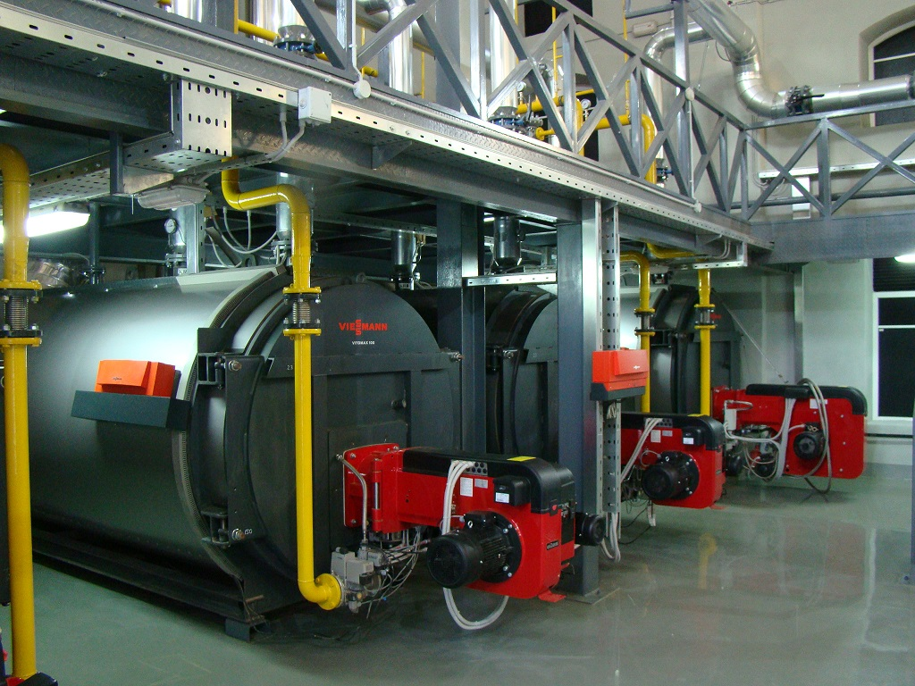

Slide 10
Назарларыңызға рахмет!

